Slide 1
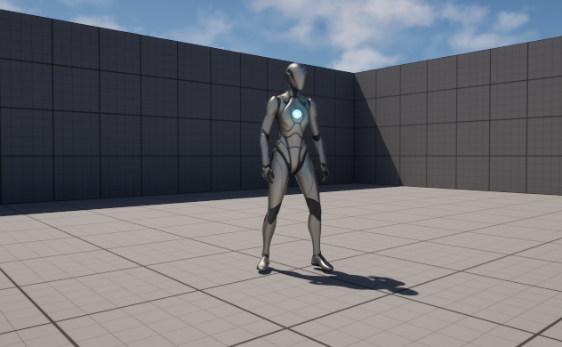
アニメーション
アニメーション実装の練習をします。

Slide 2
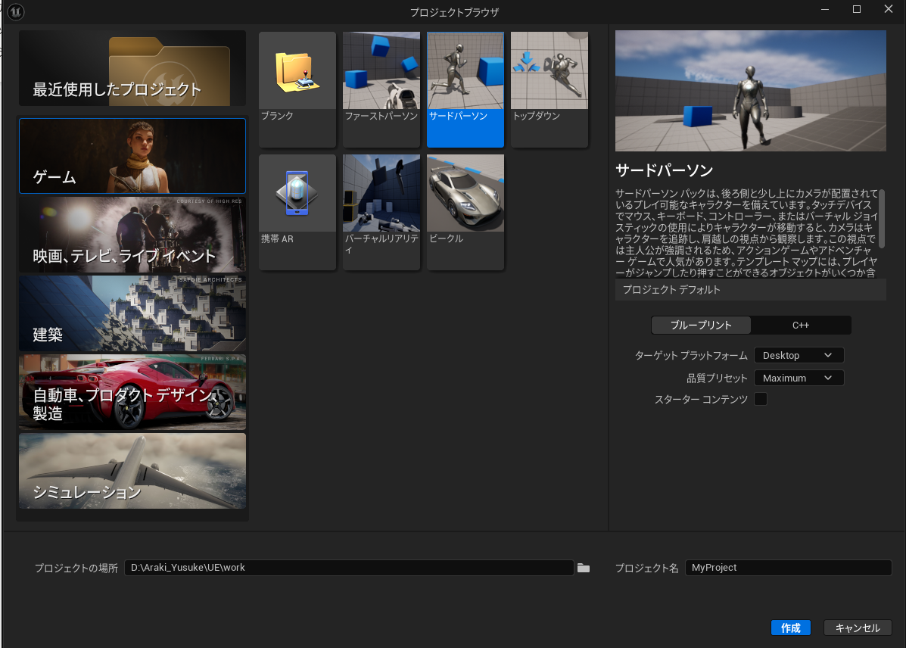
アニメーション
サードパーソンから新規プロジェクトを作成しましょう。

Slide 3
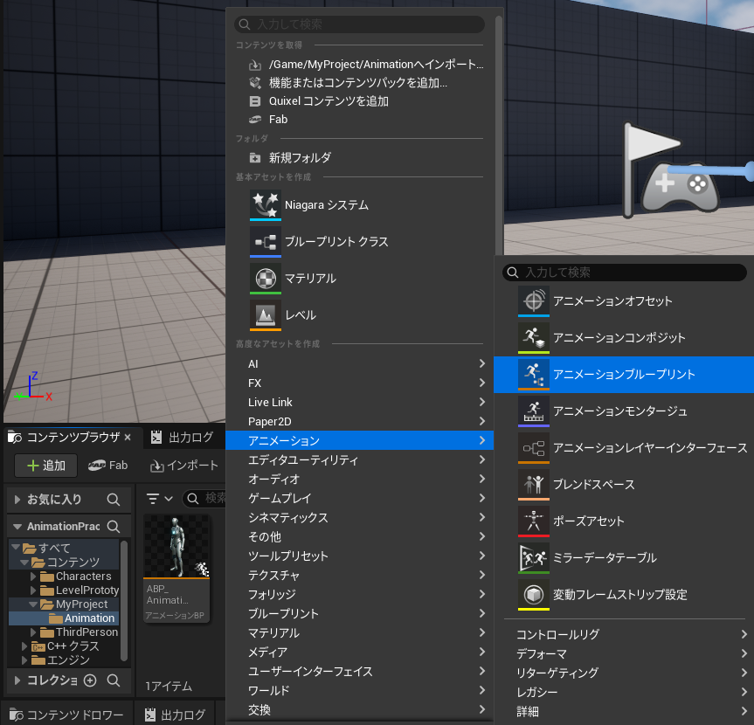
アニメーション
UEではアニメーションBPを使ってアニメーションを実装します。
コンテンツブラウザから作成しましょう。

Slide 4
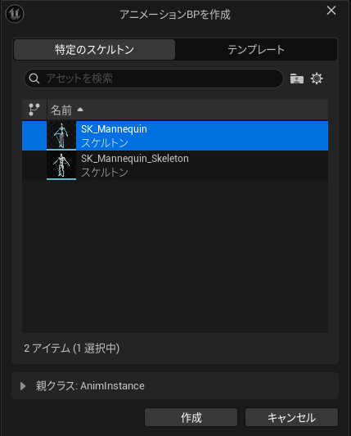
アニメーション
アニメーションさせるモデルのスケルトンデータを選択します。
今回は「SK_Mannequin」を選択します。
MEMO
Blenderでモデルを作った場合は、
スケルトンデータはインポート時に自動で作成されます。

Slide 5
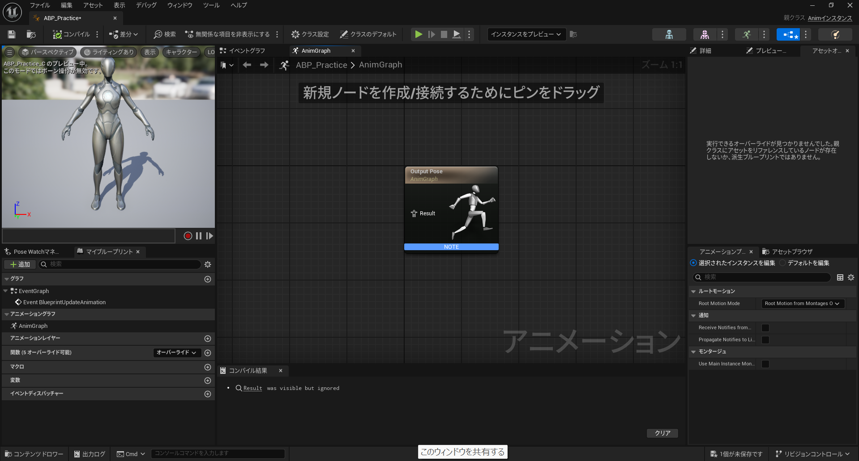
アニメーション
ダブルクリックで編集画面が開きます。

Slide 6
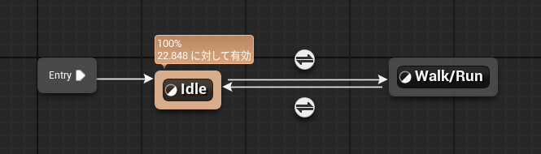
アニメーション
まず必要になるのはステートマシンになります。
ステートマシンとは、キャラクターの状態を管理するシステムになります。

Slide 7
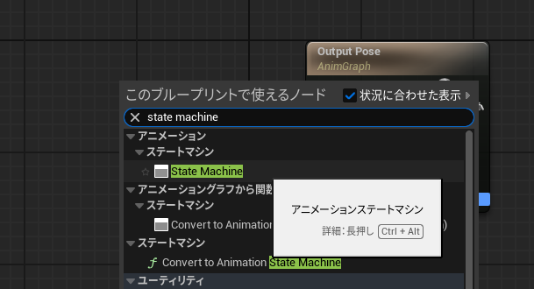
アニメーション
グラフの空いているところを右クリックして、
ステートマシンを追加しましょう。

Slide 8
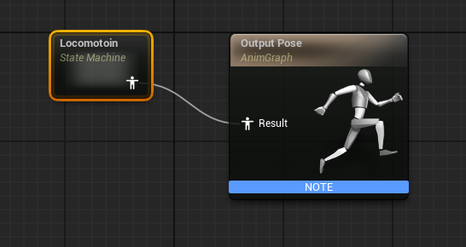
アニメーション
名前を「Locomotion」として、Output Poseに接続しましょう。

Slide 9
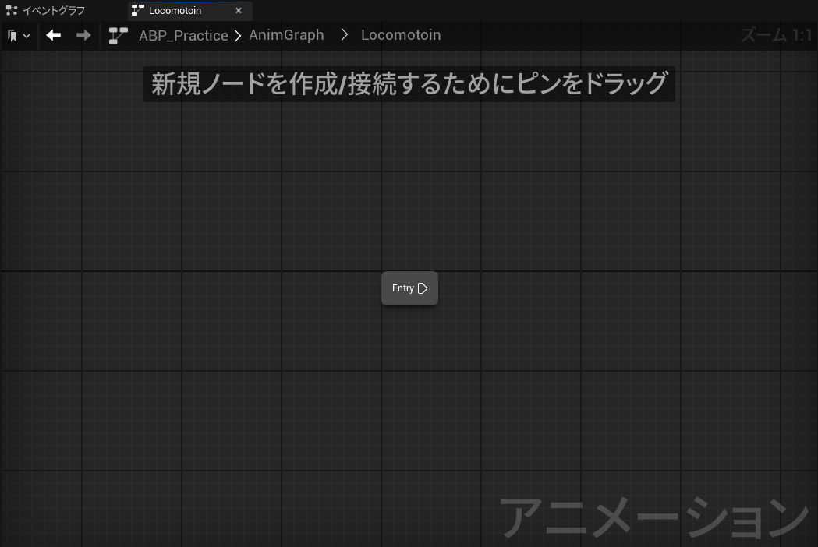
アニメーション
Locomotionをダブルクリックすると、
ステートマシンの編集画面に切り替わります。

Slide 10
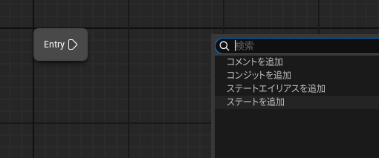
アニメーション
空いている箇所を右クリックして、「ステートを追加」を選択します。

Slide 11
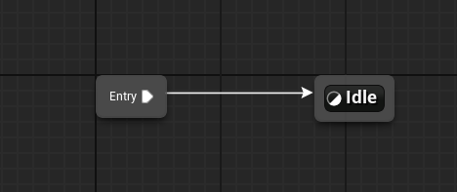
アニメーション
名前を「Idle」としてEntryと繋げましょう。

Slide 12
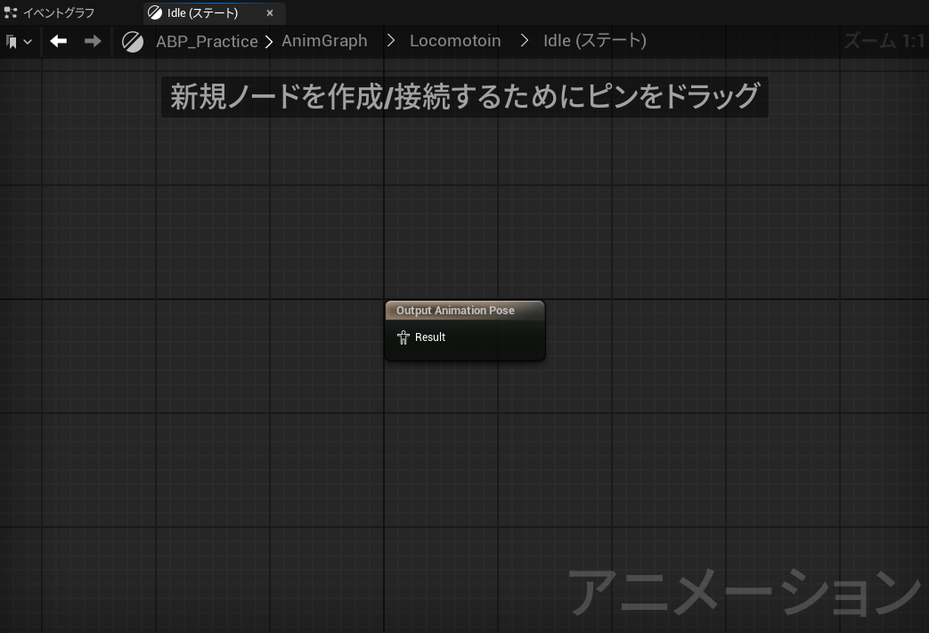
アニメーション
Idleをダブルクリックすると、ポーズの設定画面が開きます。
ここでアニメーションを設定していきます。

Slide 13
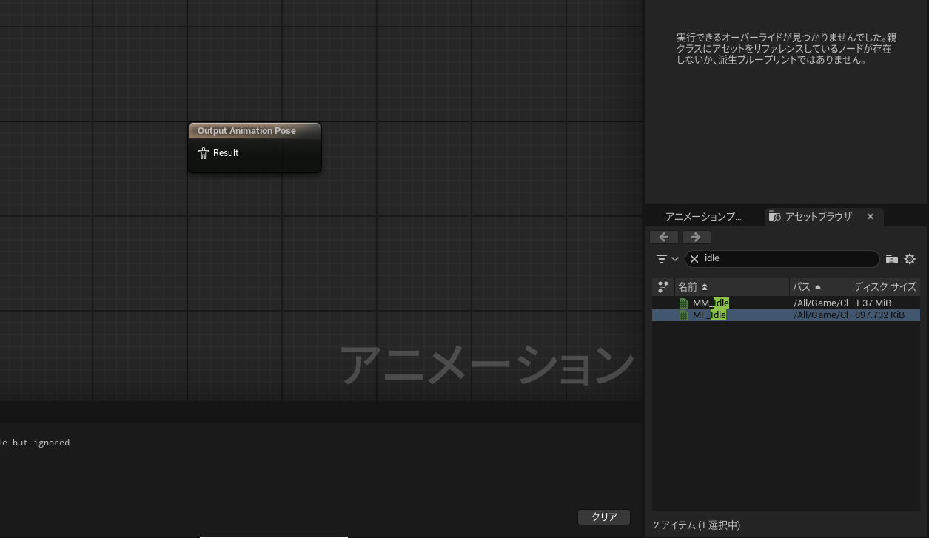
アニメーション
右下のアセットブラウザに、アニメーションデータがあります。
「MF_Idle」をグラフにドラッグ＆ドロップしましょう。

Slide 14
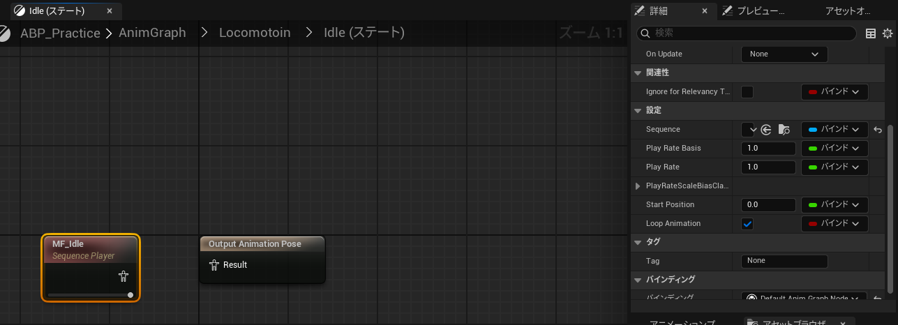
アニメーション
MF_Idleを選択して、右上の詳細画面からループをONにします。

Slide 15
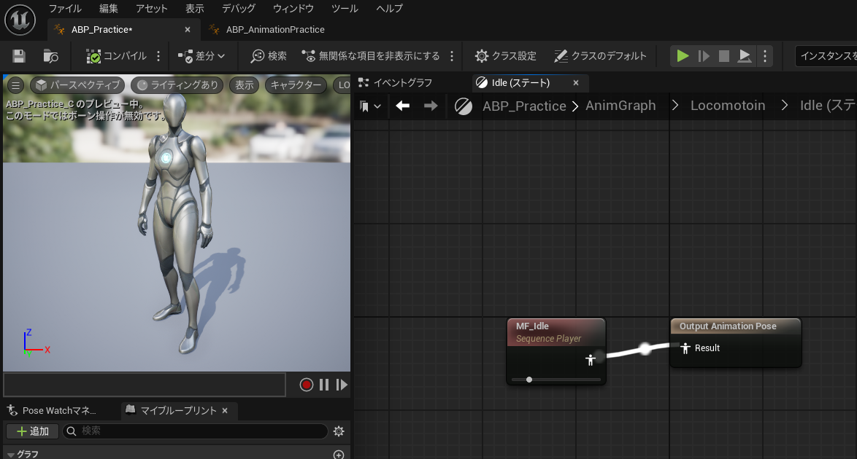
アニメーション
MF_IdleをOutput Animation Poseにつないでコンパイルしましょう。
プレビューでアニメーションが再生されれば成功です。

Slide 16
アニメーション
続いて走るアニメーションを実装します。
アニメーションが複数となるので、切り替える処理が必要です。

Slide 17
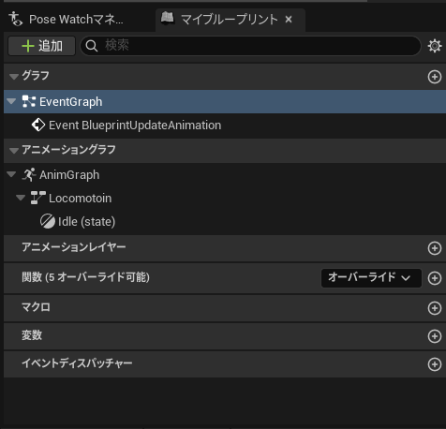
アニメーション
アニメーションの切り替え処理はイベントグラフに書きます。
左下にある「Event Graph」をダブルクリックしましょう。

Slide 18
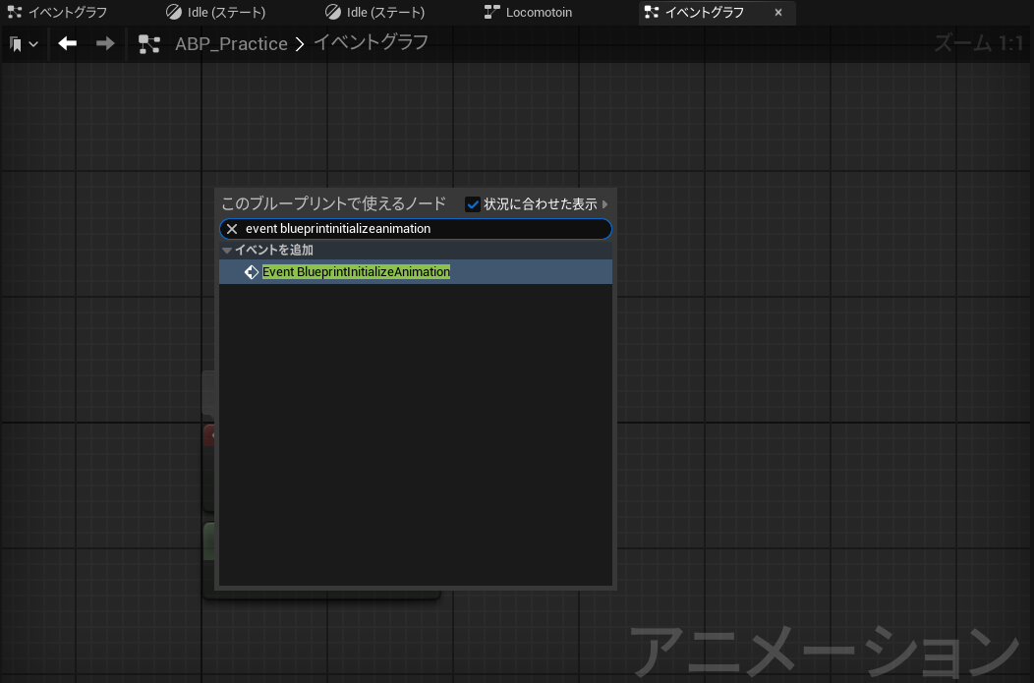
アニメーション
グラフの空いている箇所を右クリックして、
Event Blueprint Initialize Animationを追加しましょう。
このBPの初期化処理になります。

Slide 19
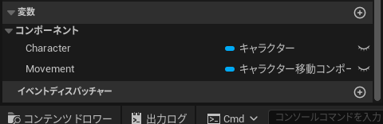
アニメーション
処理に必要な変数を追加します。
左下の変数から２つの変数を追加しましょう。
※普段のプログラミングの変数という認識で大丈夫です

Slide 20
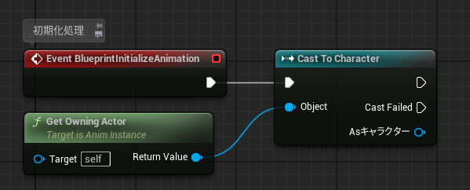
アニメーション
処理を書いていきます。
Get Owning ActorでアニメーションがついているActorを取得して、
Characterクラスにキャストします。

Slide 21
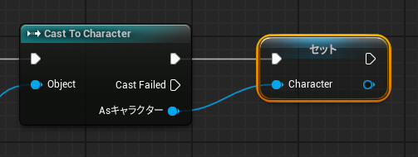
アニメーション
キャストしたものを変数「Character」に代入します。
※変数はドラッグ＆ドロップで直接グラフに配置できます。

Slide 22
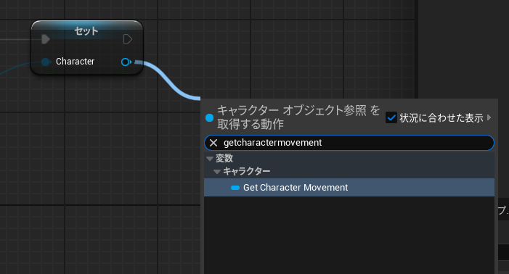
アニメーション
セットの右側の青いピンをドラッグ＆ドロップして、
「Get Character Movement」を追加します。

Slide 23
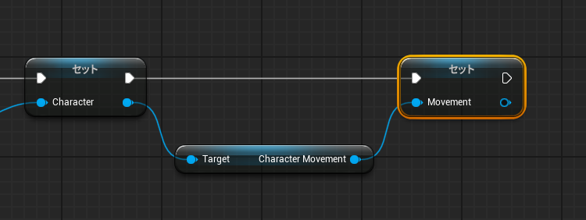
アニメーション
Movement変数に代入しましょう。
これでCharacterとMovementがどこからでも参照できるようになります。
アニメーション切り替えでは、ほぼ必須の処理となります。

Slide 24
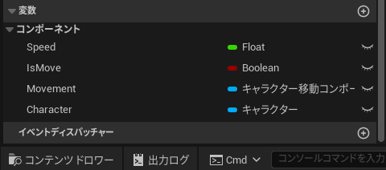
アニメーション
更新処理を書いていきます。まずは必要な変数を追加しましょう。

Slide 25
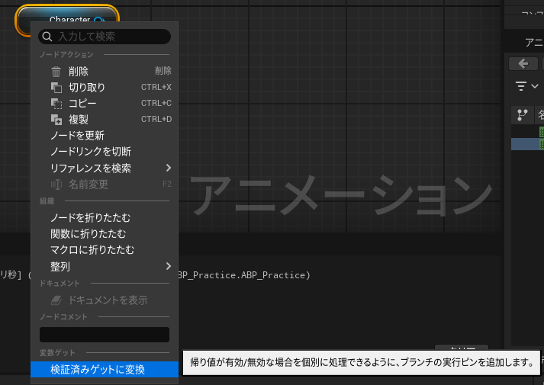
アニメーション
まずはCharacterが正しく格納できたかチェックします。
Character変数をGetで配置して、「検証済みゲットに変換」を選択します。

Slide 26
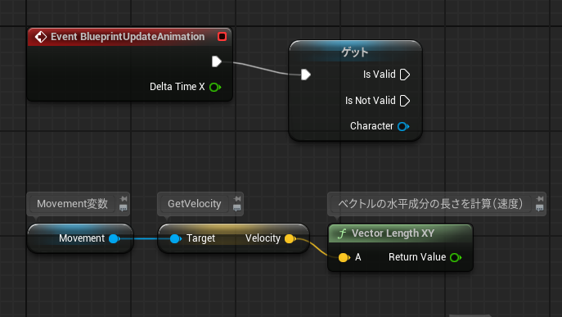
アニメーション
Movementから移動速度を計算します。

Slide 27
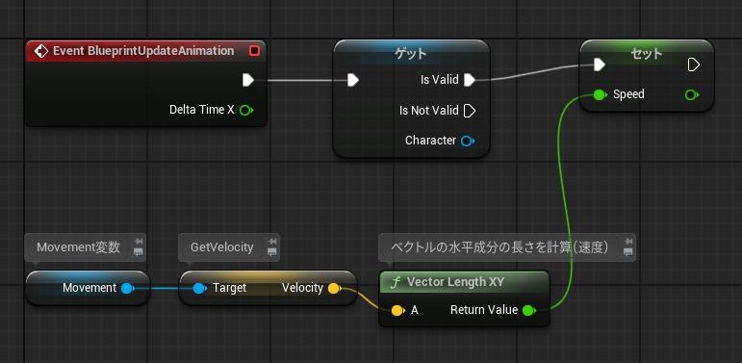
アニメーション
Speed変数に代入しましょう。

Slide 28
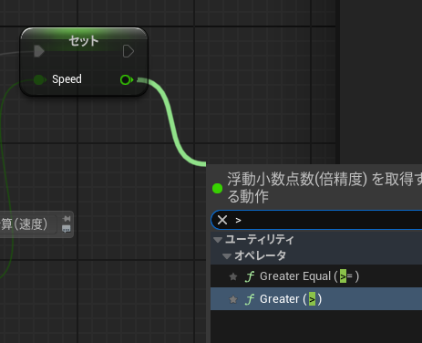
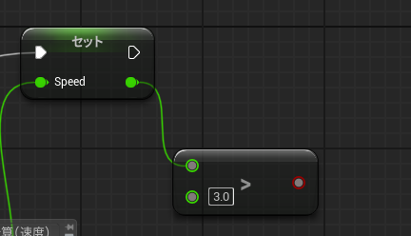
アニメーション
そしてSpeedが一定数より大きければ移動していると判定します。

Slide 29
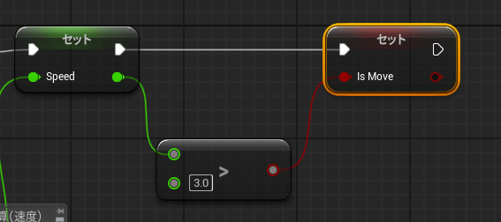
アニメーション
判定結果をIsMoveに代入しましょう。
これでIsMoveからIdleとRunを切り替えられます。
一度コンパイルしておきましょう。

Slide 30
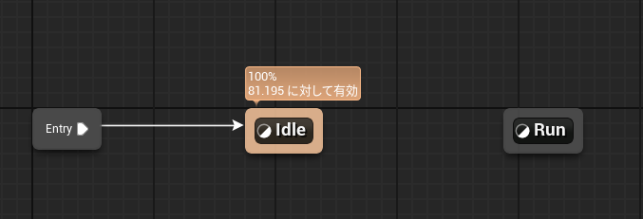
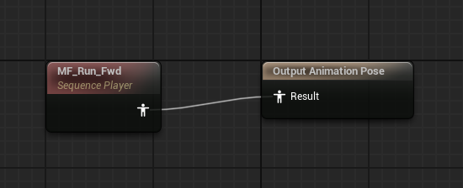
アニメーション
Locomotionのアニメーショングラフに戻り、Runを追加しましょう。
Runの中で「MF_Run_Fwd」を追加して繋げます。
MEMO
MF_Run_Fwdもループ設定しましょう。

Slide 31
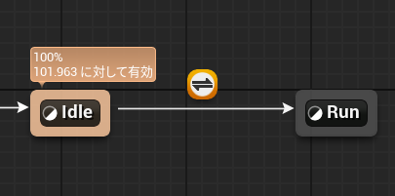
アニメーション
IdleからRunに繋げましょう。
繋ぐとトランジションルールが自動で付与されます。
切り替えるかどうかの条件を書く場所になります。

Slide 32
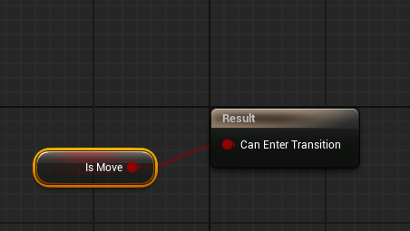
アニメーション
トランジションルールをダブルクリックして開きましょう。
先ほどのIsMoveをそのまま繋ぎましょう。

Slide 33
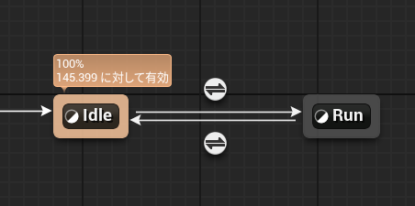
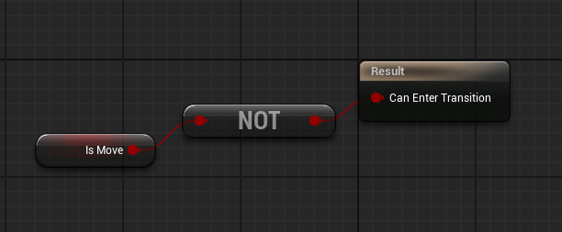
アニメーション
RunからIdleに戻るフローも作りましょう。

Slide 34
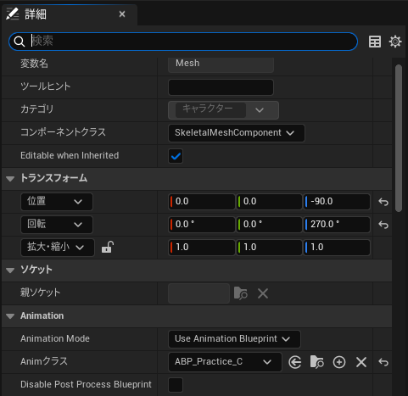
アニメーション
アニメーションBPはスケルタルメッシュで設定します。
BP_ThirdPersonCharacterを開いて設定しましょう。

Slide 35
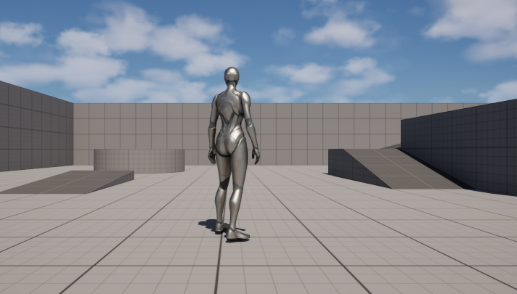
アニメーション
実行してIdleとRunが切り替わるか確認しましょう。

Slide 36
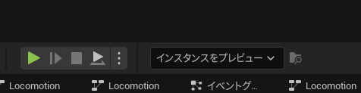
アニメーション 補足
アニメーションBPの「インスタンスをプレビュー」を設定すると、
ゲーム実行中にデバッグできます。
アニメーションや処理の遷移がリアルタイムに見れて便利です。
※ゲーム実行中に設定してください。

Slide 37
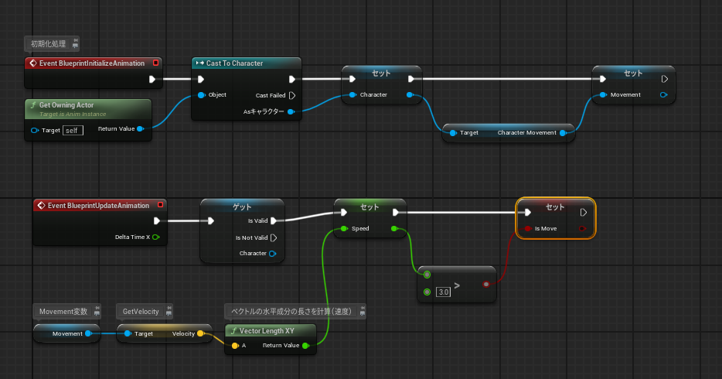
アニメーション 補足
イベントグラフの処理はC++でも書くことができます。
複雑な処理が必要な場合は考えてみましょう。

Slide 38
アニメーション 補足
授業で練習するのは基本の遷移までです。
UEにはアニメーションに関する機能がまだたくさんあります。
残りは制作を通して学習していきましょう。
サードパーソンテンプレートにある「ABP_Manny」など、
公式のサンプルなども参考になります。

